Slide 1
第3节 实物粒子的波粒二象性

Slide 2
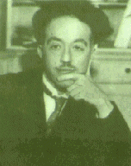
德布罗意
法国物理学家，1929年诺贝尔物理学奖获得者，波动力学的创始人，量子力学的奠基人之一。
  德布罗意原来学习历史，后来改学理论物理学。他善于用历史的观点，用对比的方法分析问题。
  1923年，德布罗意试图把粒子性和波动性统一起来。1924年，在博士论文《关于量子理论的研究》中提出德布罗意波,同时提出用电子在晶体上作衍射实验的想法。
  爱因斯坦觉察到德布罗意物质波思想的重大意义，誉之为“揭开一幅大幕的一角”。

Slide 3
德布罗意波
De . Broglie 1923年发表了题为“波和粒子”的论文，提出了物质波的概念。
他认为，“整个世纪以来（指19世纪）在光学中比起波动的研究方法来，如果说是过于忽视了粒子的研究方法的话，那末在实物的理论中，是否发生了相反的错误呢？是不是我们把粒子的图象想得太多，而过分忽略了波的图象呢”

Slide 4
德布罗意波
能量为E、动量为p的粒子与频率为v、波长为λ的波相联系，并遵从以下关系：
这种和实物粒子相联系的波称为德布罗意波(物质波或概率波),其波长λ称为德布罗意波长。

Slide 5

一切实物粒子都有波动性
后来，大量实验都证实了：质子、中子和原子、分子等实物微观粒子都具有波动性，并都满足德布洛意关系。
一颗子弹、一个足球有没有波动性呢？
： 质量 m = 0.01kg，速度 v = 300 m/s 的子弹的德布洛意波长为
计算结果表明，子弹的波长小到实验难以测量的程度。所以，宏观物体只表现出粒子性。

Slide 6
由光的波粒二象性的思想推广到微观粒子和任何运动着的物体上去，得出物质波（德布罗意波）的概念：任何一个运动着的物体都有一种波与它对应，该波的波长λ= 。
【例1】试估算一个中学生在跑百米时的德布罗意波的波长。
解：估计一个中学生的质量m≈50kg ，百米跑时速v≈7m/s ，则
由计算结果看出，宏观物体的物质波波长非常小，所以很难表现出其波动性。

Slide 7
一个质量为m的实物粒子以速率v 运动时，即具有以能量E和动量P所描述的粒子性，同时也具有以频率ν和波长λ所描述的波动性。
德布罗意关系
如速度v=5.0×10²m/s飞行的子弹，质量为m=10⁻²Kg，对应的德布罗意波长为：
如电子m=9.1×10⁻³¹Kg，速度v=5.0×10⁷m/s, 对应的德布罗意波长为：
太小测不到！
X射线波段

Slide 8
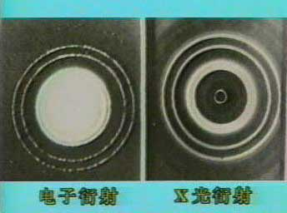
二、德布罗意波假设的实验探索
戴维孙-革末实验
汤姆孙电子衍射实验
电子衍射
X光衍射

Slide 9
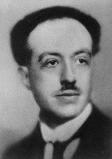
1929诺贝尔物理学奖
L.V.德布罗意
电子波动性的理论研究

Slide 10
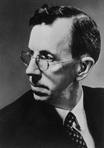
1937诺贝尔物理学奖
C.J.戴维孙
通过实验发现晶体对电子的衍射作用

Slide 12
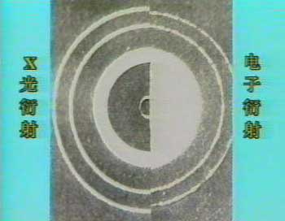

Slide 13
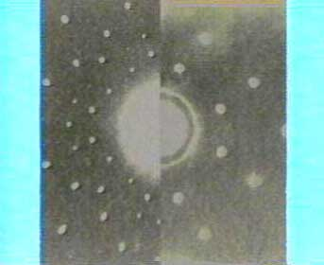

Slide 14
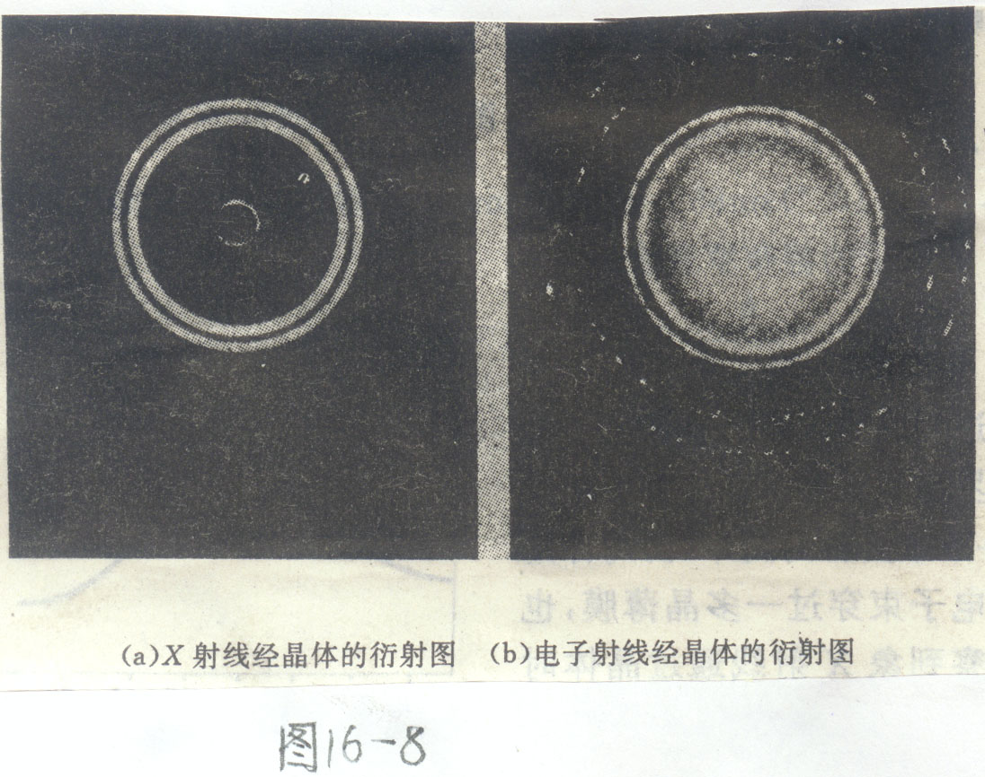
X射线经晶体的衍射图
电子射线经晶体的衍射图

Slide 15
物质波的证实
类似的实验：
1927年，汤姆逊电子衍射实验
1960年，C.Jonson的电子双缝干涉实验
后来的实验证明原子、分子、中子等微观粒子也具有波动性。
德布罗意公式成为揭示微观粒子波－粒二象性的统一性的基本公式，1929年，De Broglie因发现电子波而荣获Nobel 物理学奖。

Slide 16
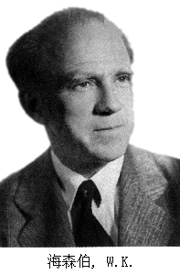
三、 不确定性关系
①许多相同粒子在相同条件下实验,粒子在同一时刻
并不处在同一位置。
②用单个粒子重复,粒子也不在同一位置出现。
(1901~1976)
德国物理学家,量子力学矩阵形式的创建人,
1932年获诺贝尔物理学奖。

Slide 17
例1.一颗质量为10g 的子弹，具有200m·s⁻¹的速率，若其动量的不确定范围为动量的0. 01%(这在宏观范围是十分精确的了)，则该子弹位置的不确定量范围为多大?
解: 子弹的动量
动量的不确定范围
由不确定关系式(17-17)，得子弹位置的不确定范围
我们知道，原子核的数量级为10⁻¹⁵m，所以，子弹位置的不确定范围是微不足道的。可见子弹的动量和位置都能精确地确定，不确定关系对宏观物体来说没有实际意义。

Slide 18

微观粒子和宏观物体的特性对比
宏观物体 微观粒子
具有确定的坐标和动量 没有确定的坐标和动量
可用牛顿力学描述。 需用量子力学描述。
有连续可测的运动轨道，可 有概率分布特性，不可能分辨
追踪各个物体的运动轨迹。 出各个粒子的轨迹。
体系能量可以为任意的、连 能量量子化 。
续变化的数值。
不确定度关系无实际意义 遵循不确定度关系

Slide 19
不确定关系的物理意义和微观本质
1. 物理意义：
微观粒子不可能同时具有确定的位置和动量。粒子位置的不确定量Δ x越小，动量的不确定量ΔPx就越大，反之亦然。
2. 微观本质：
是微观粒子的波粒二象性及粒子空间分布遵从统计规律的必然结果。

